Slide 1
피트니스 센터 프로그램 구현
팀 구성원: 최원호, 편수빈 , 이두형, 이화현

Slide 2
프로그램 제작 목적
자바를 이용한 어플리케이션 구현
피트니스 센터 시스템 구현
피트니스 관련 유용한 기능 구현
자바 코드로 입출력 구현

Slide 3
구현 목록
FXML 파일에서 컨트롤러를 이용해 메인 화면을 구현
일정표 구현
현금 결제 계산기 구현
채팅 창 구현
비만도 계산기 구현
기초대사량 계산기 구현
로그인 화면 구현

Slide 4
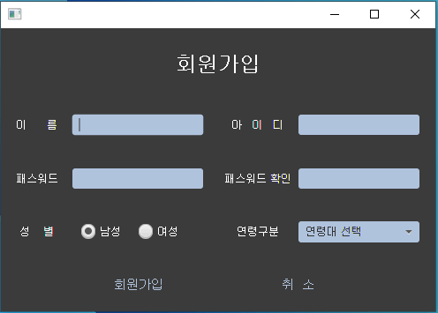
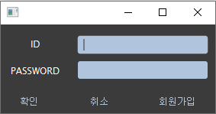
회원 가입과 로그인 화면 구현
로그인 화면과 회원가입 화면을 만들었고 계정이 없을 시 로그인
창에서 회원가입 버튼을 클릭하면 회원가입 창을 띄우게 구현했다.

Slide 5
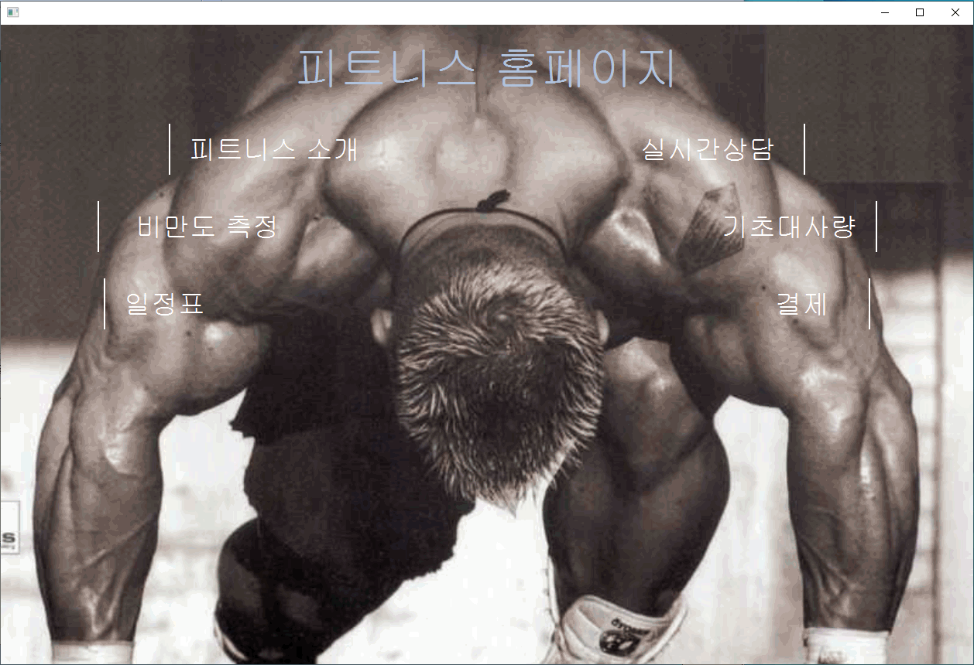
메인 화면 구현
메인 화면은 회원가입 후 로그인 성공 시 띄우도록 구현했다.

Slide 6
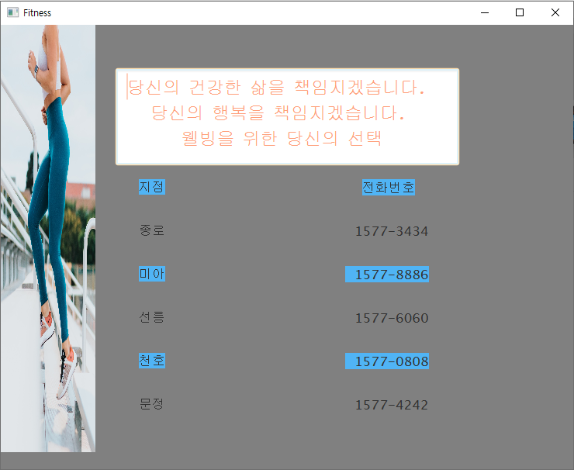
피트니스 센터 소개
메인 화면에서 소개를 누를 경우 피트니스 센터 소개 창이 나옵니다.

Slide 7
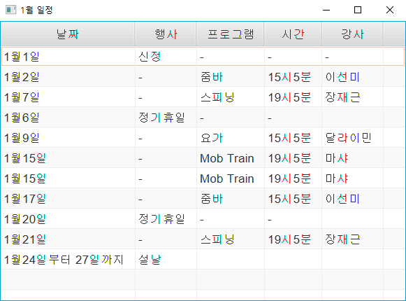
일정표 화면 구현
피트니스 센터 프로그램에서 일정표를 구현했으며 이 기능으로
스케줄을 확인할 수 있다.

Slide 8
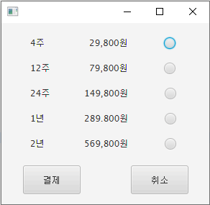
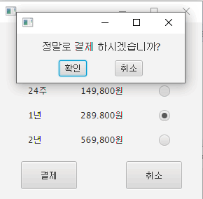
현금 결제 계산기 구현
각 기간에 따라 결제 비용을 구현하여 결제 버튼을 누를 시
결제 확인 여부 창 이 띄우도록 하였다.

Slide 9
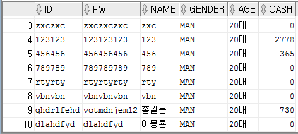
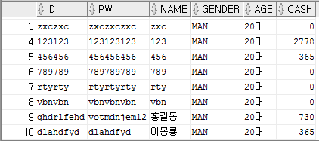
데이터 베이스 연동
회원가입 완료 시 DB에 아이디 와 패스워드 외에 정보들을 저장 하도록 구현 했으며 현금 결제 완료 시 CASH 부분의 숫자가 갱신된다.
(왼쪽 사진 과 오른쪽 사진의 이몽룡 이름의 결제 부분이 수정되었다.)

Slide 10
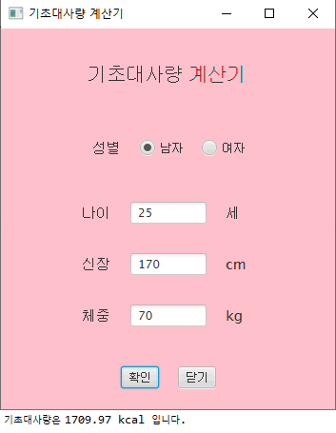
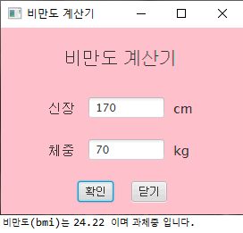
비만도 와 기초대사량 계산기 구현
비만도와 기초대사량 계산기를 구현하여 입력 값을 받고
그 계산 결과를 출력하는 기능을 구현했다.

Slide 11
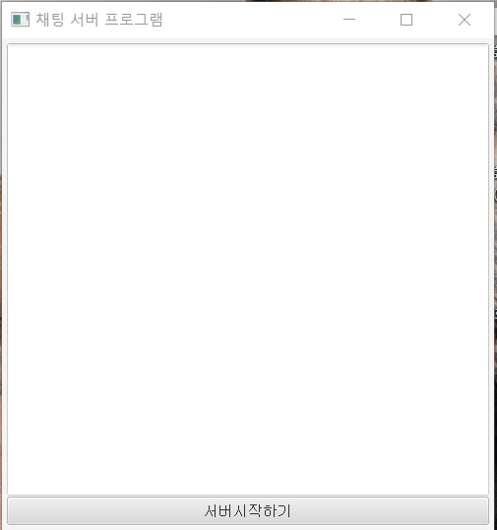
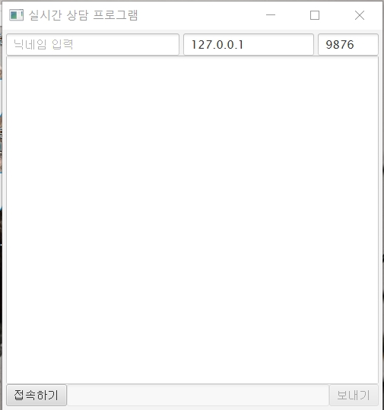
채팅 서버 프로그램 구현
채팅 서버 프로그램을 구현해 시작하기를 누르면 닉네임
입력 창과 아이피, 포트 번호가 출력된다.

Slide 12
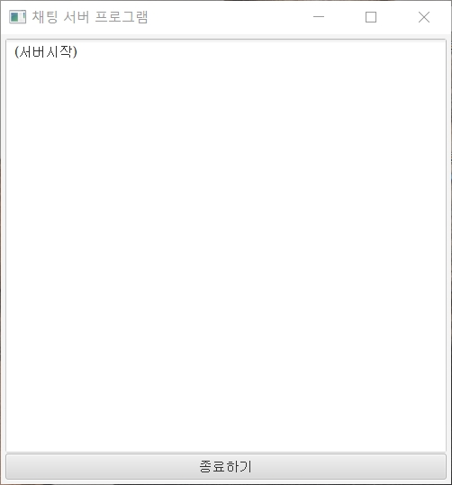
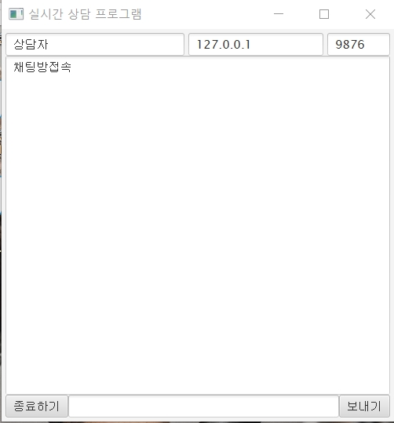
접속하기 버튼을 누르면 서버가 시작되고 채팅 방이 구동되어
대화를 나눌 수 있게 구현했다.

Slide 13
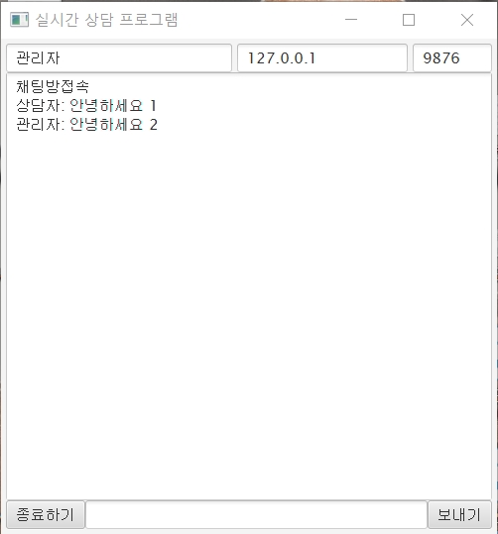
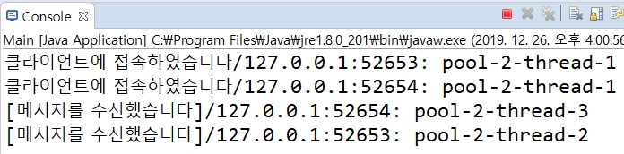
채팅 창 기능 구동 시 콘솔 창에서 클라이언트 접속 기록과
메시지 수신여부 기록을 출력하도록 구현 했다.

Slide 14
이로써 피트니스 프로그램 설명을 모두 다 했습니다.
감사드립니다.

